Slide 1
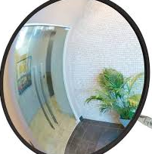
ما أنواع المرايا؟

Slide 2
أنواع المرايا
كروية
مستوية
صورة تقديرية معتدلة مساوية معكوسة
مرآة مقعرة
مرآة محدبة
تعكس السطح الداخلي
تعكس السطح الخارجي
مرآة طبيب الاسنان
صالونات الحلاقة
على جانبي السيارة

Slide 3
ترفع الصورة يدها اليسرى
خلف المرآة
طول الجسم = طول الصورة
الجسم والصورة نفس الوضع(معتدلة)
50سم
50سم
تقديرية / معتدلة / معكوسة / مساوية ( طول الجسم = طول الصورة )
تتكون خلف المرآة / بُعد الجسم عن المرآة = بُعد الصورة عن المرآة .

